Slide 1
PENGENALAN HURUF AKSARA JAWA MENGGUNAKAN METODE K NEAREST NEIGHBOUR
Aditya Perwira Joan Dwitama (F1D015002)
Chandra Adiguna (F1D015020)

Slide 2


Latar Belakang
Karakter huruf aksara jawa terdiri dari 20 jenis huruf dengan pola yang berbeda-beda untuk setiap hurufnya

Slide 3
Model Pengenalan Pola
Vektor DCT
Pre-processing
Ekstraksi fitur
Citra latih
Grayscale, Cropping
Discreate cousine transform
Citra
uji
Pre-processing
Ekstraksi fitur
Klasifikasi
Grayscale, Cropping
Discreate cousine transform
K Nearest Neighbour
Kesimpulan huruf aksara

Slide 4
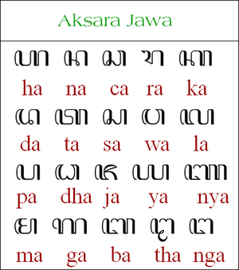
Citra Latih
800 Citra Latih
20 Kelas
40 Citra di setiap Kelas

Slide 5
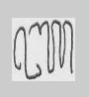
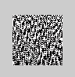
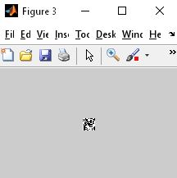
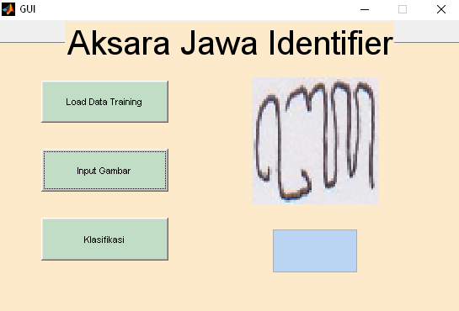
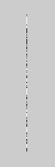
Tampilan Proses Citra
Ekstraksi Fitur
Pre-Processing
Tampilan Menu Utama

Slide 6

Pre-Processing
Citra Asli
Citra Hasil Pre-Processing
Grayscaling

Slide 7
Ekstraksi Fitur
Citra Hasil Pre-Processing
Ekstraksi Fitur DCT
Cropping Hasil DCT 14x14

Slide 8
Citra Uji
80 Citra Uji
20 Kelas
4 Citra di Setiap Kelas

Slide 9
Klasifikasi KNN
(K=3)
Menghitung Euclidean distance vektor uji dengan seluruh vektor latih
Mengurutkan hasil perhitungan secara ascending
Mengambil 3 nilai terdekat dan mencatat kelas indeks data tersebut
Menghitung probabilitas kelas yang muncul
Mendapat kesimpulan klasifikasi

Slide 10
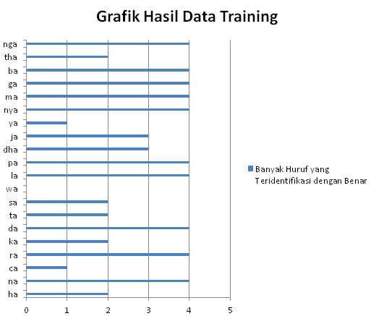
Hasil Pengujian
Dari training 80
Data, didapatkan
hasil sebagai berikut

Slide 11
DEMO PROGRAM

Slide 12

Kesimpulan
Berdasarkan metode pre-processing Grayscaling serta Cropping, ekstraksi fitur menggunakan DCT dan Klasifikasi menggunakan K-Nearest Neighbour dalam Pengenalan Huruf Aksara Jawa pada Matlab di dapat persentase keberhasilan dalam mengidentifikasi huruf aksara jawa yang benar adalah 72,5% dengan memakai 800 Citra uji dan 80 Citra latih yang dimana dari 80 Citra latih terdapat 22 Citra yang tidak dapat diidentifikasi dengan benar.

Slide 13

TERIMA KASIH

